Slide 1
14. HAFTA
Üç Boyutlu Model Oluşturma
14
21-25 Aralık 2026
ÖĞRENME ÇIKTISI · COĞ.10.3.5
Yakın çevresindeki yeryüzü şekilleri ile beşerî faaliyetler arasındaki etkileşimi sorgulayabilme
Süreç bileşenleri
ç) Yakın çevresindeki yeryüzü şekilleri ve beşerî faaliyetler arasındaki etkileşimle ilgili düzenlediği bilgileri çözümler.
d) Yakın çevresindeki yeryüzü şekilleri ve beşerî faaliyetler arasındaki etkileşimle ilgili çözümlediği bilgilerden çıkardığı sonuçları paylaşır.
10. Sınıf Coğrafya · 3. Ünite: Doğal Sistemler ve Süreçler
293 / 350
Notes:
AMAÇ: Ünitenin son haftası: performans görevi (model ve sunum) ve ünite sonu ölçme.
NASIL: Performans görevi programın öğrenme kanıtlarındadır: levha tektoniği süreci ve oluşan yeryüzü şekilleri (COĞ.10.3.1) modellenir; bugün sonuçları sınıfla paylaşıyoruz (ç-d).
KAYNAK: Program (2026) COĞ.10.3.5 ç-d ve öğrenme kanıtları.

Slide 2
Bugünün yolu
14. HAFTA
1
2
3
4
5
Hazırlık
Ölçütler
Model
Sunum
Öz değerlendirme
Kontrol · s. 105
Puanlama · s. 106
Grupla · 28 dk
8 grup · 2,5 dk
s. 107 · ünite sonu
10. Sınıf Coğrafya · 3. Ünite: Doğal Sistemler ve Süreçler
294 / 350
Notes:
AMAÇ: Blok dersin akışı.
NASIL: Model 40. dakikada biter (birinci ders saati); etiketleme, sunum, öz değerlendirme ve ünite sonu ikinci ders saatidir. Kitap modele ve sunuma 40+40 dk verir; süre bu planda sıkıştırılmıştır.
KAYNAK: Ders planı, 14. hafta akışı; kitap s. 105.

Slide 3
Hazırlığımız tamam mı?
HAZIRLIK
No | Hazırlık | Tamam
1 | Çalışmanızı grup hâlinde planlayınız. | ☐
2 | Öğretmen rehberliğinde heterojen gruplar oluşturunuz. | ☐
3 | Grup arkadaşlarınızla üç boyutlu model çalışması yapmak istediğiniz yeryüzü şeklini belirleyiniz. | ☐
4 | Belirlediğiniz yeryüzü şekli hakkında bilgi toplayınız. | ☐
5 | Topladığınız bilgileri yapacağınız üç boyutlu model çalışmanız doğrultusunda çözümleyiniz. | ☐
6 | Üç boyutlu model çalışması için gerekli malzemeleri belirleyip temin ediniz. | ☐
10. Sınıf Coğrafya · 3. Ünite: Doğal Sistemler ve Süreçler
Kitap s. 105
295 / 350
Notes:
AMAÇ: 12-13. haftada verilen 'Gelecek Derse Hazırlık'ın altı maddesini kontrol etmek.
NASIL: Her grup sözcüsü yeryüzü şeklini ve malzemesini söyler. Malzemesi eksik gruba okulda bulunan karton, kâğıt ve yapıştırıcı verilir; malzeme satın aldırılmaz.
KAYNAK: Kitap s. 105 Gelecek Derse Hazırlık (1-6).

Slide 4
Performans çalışması: Üç Boyutlu Model
GRUP · 40+40
Sizlerden levha tektoniği süreci ve bu süreç sonunda oluşan yeryüzü şekilleri ile ilgili üç boyutlu model oluşturmanız ve bu modelleri sunmanız beklenmektedir.
1. Adım
Temin ettiğiniz malzemeleri kullanarak sınıf ortamında grup arkadaşlarınızla belirlediğiniz yeryüzü şeklinin üç boyutlu modelini yapınız.
28 dk
2. Adım
Yaptığınız üç boyutlu modeli grup arkadaşlarınızla sınıf ortamında sununuz.
22 dk
Malzeme: okulda bulunan ya da atık malzeme — yeni malzeme satın alınmaz.
10. Sınıf Coğrafya · 3. Ünite: Doğal Sistemler ve Süreçler
Kitap s. 105
296 / 350
Notes:
AMAÇ: Çalışmayı tanıtmak.
SÜRE: Aşama 6 dk (çalışma, puanlama anahtarı ve ağırlıklar birlikte).
NASIL: İki adımı okuyun. Beceri satırı (öz düzenleme, öz yansıtma) öz değerlendirme formuyla ölçülür. Malzeme okulda bulunan ya da atık malzemedir; veliye mali yük getirilmez.
KAYNAK: Kitap s. 105 Performans Çalışması.

Slide 5
Puanlama anahtarı: neye bakılacak?
ÖLÇÜTLER
Ölçüt | Başlangıç | Kabul edilebilir | İyi | Çok iyi
Hazırlık yapma (20) | 5 | 10 | 15 | 20
Bilgi toplama (20) | 5 | 10 | 15 | 20
Bilgileri çözümleme (20) | 5 | 10 | 15 | 20
Model oluşturma (20) | 5 | 10 | 15 | 20
Sunum (20) | 5 | 10 | 15 | 20
Toplam 100 puan · öz değerlendirme formu (s. 107) ile birlikte
10. Sınıf Coğrafya · 3. Ünite: Doğal Sistemler ve Süreçler
Kitap s. 106
297 / 350
Notes:
AMAÇ: Kitabın analitik dereceli puanlama anahtarını göstermek.
NASIL: Beş ölçüt eşit ağırlıktadır. Düzey ifadeleri: 'çok az', 'kısmen', (yeterli/uygun), 'oldukça' — ör. model oluşturmada Çok İyi: 'Oluşturulan model konuyu oldukça yansıtmaktadır.'
KAYNAK: Kitap s. 106 (puanlar sayfa görüntüsünden doğrulandı, 10.10.2026). Sayfadaki karekod anahtarın içerik formudur; EBA girişi ister, açılmadı — basılı anahtar esastır: Analitik Dereceli Puanlama Anahtarı (İçerik Formu) (s. 106): https://ders.eba.gov.tr/ders//redirectContent.jsp?resourceId=9b95585d4ab903da8b7437707c1b586e&resourceType=1&resourceLocation=2

Slide 6
Bu çalışma dönem notuma nasıl yansır?
P1 · ÖNERİ
Süreç · %40
Ürün · %50
Paylaşım · %10
Hazırlık yapma, bilgi toplama, bilgileri çözümleme
Üç boyutlu model: içerik, mekânsal beceri, akıl yürütme, düzen
Modelin sınıfta sunumu
Dönemin 1. performans puanı (P1) olarak değerlendirilebilir; ağırlıkları zümre belirler.
10. Sınıf Coğrafya · 3. Ünite: Doğal Sistemler ve Süreçler
298 / 350
Notes:
AMAÇ: Zümre ağırlıklarını hatırlatmak.
NASIL: Zümre plan seti önerisi: 10. sınıf 1. dönem P1 bu ünitenin ürünüdür; öğretmen/zümre değiştirebilir. Kitap ölçütlerinin zümre ağırlıklarına eşlemesi de önerdir: hazırlık, bilgi toplama, çözümleme → süreç; model → ürün; sunum → paylaşım.
KAYNAK: Zümre kararındaki örnek ağırlıklar (10. sınıf P1: süreç 40 · ürün 50 · paylaşım 10); ders planı değerlendirme planı.

Slide 7
Gruplara geçiş: model ekipleri
8 GRUP
SÖZCÜ
YAZICI
ZAMAN VE MALZEME
HARİTA / VERİ OKUYUCU
KONTROLCÜ
Grubun cevabını sınıfla paylaşır.
Ortak cevabı yazar, tabloyu doldurur.
Süreyi izler, 2 dk kala uyarır; malzemeyi alır, teslim eder.
Haritayı, tabloyu ve grafiği okur, gösterir.
Yazımı, kaynağı ve doğruluğu denetler.
8 grup · 8 farklı yeryüzü şekli · sıralara gazete kâğıdı
• Grupta “30 cm sesi” · söz hakkı isim kartıyla · farklı görüşlere saygı
10. Sınıf Coğrafya · 3. Ünite: Doğal Sistemler ve Süreçler
299 / 350
Notes:
AMAÇ: Grup çalışmasına geçiş: rolleri ve kuralları hatırlatmak.
SÜRE: 2 dk (esnek).
NASIL: Sıralar adalara çevrilir, malzeme sorumluları grup setlerini alır. Roller her hafta döner; 4 kişilik grupta kontrolcünün işini yazıcı üstlenir. Makas ve yapıştırıcıyı malzeme sorumlusu dağıtır ve toplar.
KAYNAK: Ders planı (38 kişilik sınıf için grup düzeni: 6 × 5 + 2 × 4; sınıf mevcuduna göre uyarlanır).

Slide 8
Hangi grup hangi şekli modelliyor?
SEÇENEKLER
Yeryüzü şekli | Levha hareketi / süreç | Kitap | Grup
Rift vadisi ve volkanizma | Ayrılma: kırılma, çökme | s. 51
Okyanus ortası sırtı | Ayrılma: deniz tabanı yayılması | s. 51
Transform fay | Yanal kayma | s. 52
Hendek ve volkanik ada yayı | Yaklaşma: dalma-batma | s. 53, 62
Kıvrım dağı | Yaklaşma: kıvrılarak yükselme | s. 53, 57
Horst ve graben | Yaklaşma bölgesinde kırılma | s. 57, 66
Tabakalı volkan | Yaklaşma bölgesinde volkanizma | s. 53, 58
Kalkan volkan | Sıcak nokta volkanizması | s. 59, 62
10. Sınıf Coğrafya · 3. Ünite: Doğal Sistemler ve Süreçler
Kitap s. 51-66
300 / 350
Notes:
AMAÇ: Grupların 12. haftada seçtiği yeryüzü şekillerini göstermek; aynı şekli iki grup seçmesin.
NASIL: Grup numarasını tahtada şeklin yanına yazın. Liste kitabın 3.1 bölümündeki şekillerdir.
KAYNAK: Kitap s. 51-66 (levha hareketleri ve yeryüzü şekilleri, volkanizma, Türkiye'nin tektonik yapısı).

Slide 9
Model oluşturma zamanı
28 dk
Grupla çalış · modelini kur
Modelinde bunlar görünsün:
• Levhalar ve hareket yönünü gösteren oklar
• Süreç: kırılma, dalma-batma, kıvrılma ya da volkanizma
• Oluşan yeryüzü şekli ve adı
10. Sınıf Coğrafya · 3. Ünite: Doğal Sistemler ve Süreçler
301 / 350
Notes:
AMAÇ: Grupla model oluşturma (1. adım).
SÜRE: 28 dk; 40. dakikada biter.
NASIL: Dolaşarak her gruba en az iki kez uğrayın: 'Levha hangi yöne hareket ediyor? Bu şekil hangi süreçle oluştu?' Makas ve yapıştırıcı güvenliğini izleyin.
KAYNAK: Kitap s. 105 1. adım; ders planı, 14. hafta aşama 4.

Slide 10
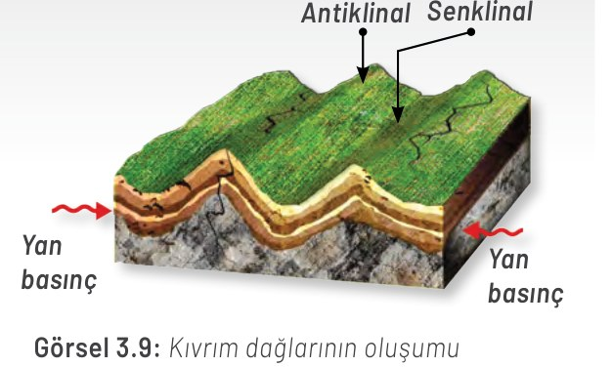
Örnek grup ürünü: kıvrım dağı
ÖRNEK
Bir grup kıvrım dağı modeli yapıyor. Modelde neler gösterilmeli, sunumda hangi örnek verilebilir?
10. Sınıf Coğrafya · 3. Ünite: Doğal Sistemler ve Süreçler
Kitap s. 53, 57
302 / 350
Notes:
AMAÇ: Model ölçütünü somut bir örnekte göstermek.
NASIL: Görseldeki yan basınç oklarını ve iki etiketi gösterin; grupların kendi şekilleri için benzer bir liste çıkarmasını isteyin.
KAYNAK: Kitap s. 57 Görsel 3.9; s. 53 Görsel 3.6-3.8.

Slide 11
Örnek grup ürünü: kıvrım dağı — Örnek cevap
CEVAP
Bir grup kıvrım dağı modeli yapıyor. Modelde neler gösterilmeli, sunumda hangi örnek verilebilir?
Örnek ürün
• İki levha ve aradaki tortul tabakalar (katmanlı karton)
• Yan basınç okları: levhalar birbirine yaklaşıyor
• Antiklinal (yüksekte kalan) ve senklinal (alçakta kalan) etiketleri
• Örnek: Hint ve Avrasya levhalarının çarpışması — Himalaya Dağları
10. Sınıf Coğrafya · 3. Ünite: Doğal Sistemler ve Süreçler
Kitap s. 53, 57
303 / 350
Notes:
AMAÇ: Örnek ürün.
BEKLENEN CEVAP: Grubun kendi şekli esastır; örnek yol gösterir. Kıvrılan arazilerin yüksekte kalan kesimlerine antiklinal, alçakta kalan kesimlerine senklinal adı verilir
KAYNAK: Kitap s. 53, 57.

Slide 12
Modelimi etiketliyorum
ETİKET · 6 dk
Levha hareketi
Süreç
Yeryüzü şekli
Örnek yer
Ayrılma, yanal kayma ya da yaklaşma?
Kırılma, dalma-batma, kıvrılma, volkanizma…
Modelde oluşan şeklin adı
Kitaptan bir örnek (ör. Himalaya)
Sunumda üç cümle:
• Hangi levha hareketi? · Hangi süreç? · Hangi yeryüzü şekli ve nerede?
10. Sınıf Coğrafya · 3. Ünite: Doğal Sistemler ve Süreçler
304 / 350
Notes:
AMAÇ: Modeli okunur kılmak ve sunumu hazırlamak.
NASIL: Etiket kartını dağıtın; sunum sırasını kurayla belirleyin. Örnek yer kitaptan seçilir (ör. Doğu Afrika Rift Hattı s. 50, Himalaya s. 53, Batı Anadolu horst ve grabenleri s. 66).
KAYNAK: Ders planı, 14. hafta aşama 5; kitap s. 50-66.

Slide 13
Sunum (2. adım)
SUNUM · 22 dk
Sunan grup
Dinleyen gruplar
Sıradaki grup
Modeli gösterir, üç cümleyi söyler (2 dk)
Her sunumdan bir süreç not eder, bir soru sorar
Modelini hazır tutar, sırayı bekler
Grup | 1 | 2 | 3 | 4 | 5 | 6 | 7 | 8
Süreç
10. Sınıf Coğrafya · 3. Ünite: Doğal Sistemler ve Süreçler
Kitap s. 105
305 / 350
Notes:
AMAÇ: Grupların modellerini sunması (paylaşım).
SÜRE: Grup başına yaklaşık 2,5 dk: 2 dk sunum + bir soru; 8 grup.
NASIL: Gruplar kura sırasıyla gelir; dinleyen gruplar her sunumdan bir süreç not eder. Puanlama anahtarına göre (s. 106) not tutun.
KAYNAK: Kitap s. 105 2. adım.

Slide 14
Öz değerlendirme formu
ÖZ DEĞERLENDİRME
Değerlendirme ölçütleri | Evet | Kısmen | Hayır
1. Grup arkadaşlarımla üç boyutlu model çalışması yapmak istediğimiz yeryüzü şeklini belirledik. | ☐ | ☐ | ☐
2. Belirlediğimiz yeryüzü şekli hakkında bilgi topladım. | ☐ | ☐ | ☐
3. Topladığımız bilgileri yapacak olduğumuz üç boyutlu model çalışmamız doğrultusunda çözümledim. | ☐ | ☐ | ☐
4. Üç boyutlu model çalışması için gerekli olan malzemeleri belirleyip temin ettim. | ☐ | ☐ | ☐
5. Temin ettiğimiz malzemeleri kullanarak sınıf ortamında, grup arkadaşlarımla belirlediğimiz yeryüzü şeklinin üç boyutlu modelini yaptım. | ☐ | ☐ | ☐
6. Yaptığımız üç boyutlu modeli grup arkadaşlarımla sınıf ortamında sundum. | ☐ | ☐ | ☐
Çalışmamı yeniden yapacak olsaydım dikkat edeceğim hususlar: …
10. Sınıf Coğrafya · 3. Ünite: Doğal Sistemler ve Süreçler
Kitap s. 107
306 / 350
Notes:
AMAÇ: SDB1.2-1.3: öz düzenleme ve öz yansıtma (kitap s. 105 beceri satırı).
NASIL: 'Çalışmamı yeniden yapacak olsaydım…' satırını mutlaka yazdırın; form modelle birlikte kanıt dosyasına girer.
KAYNAK: Kitap s. 107.

Slide 15
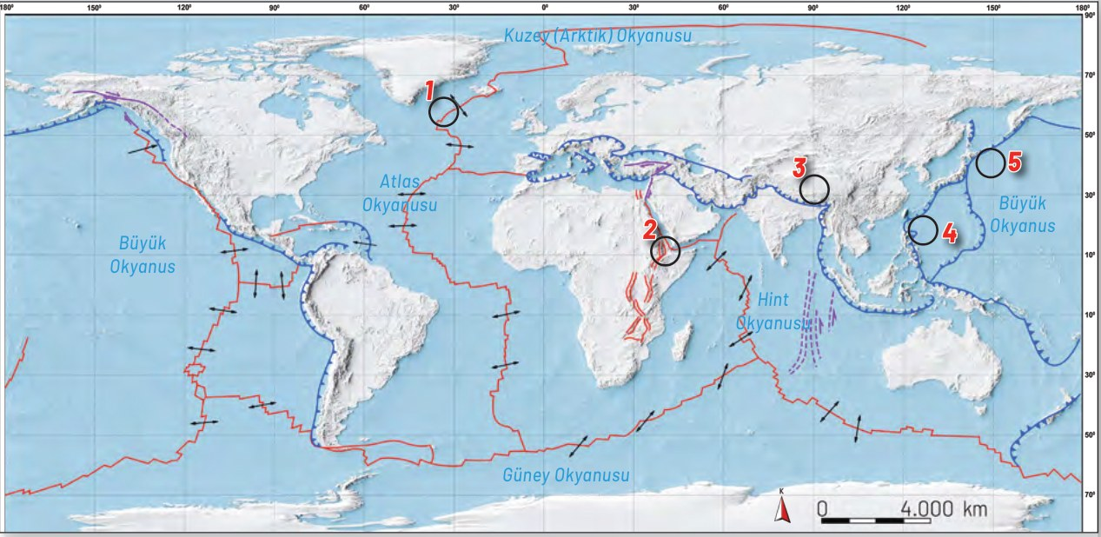
Ünite sonu — Soru 4
SORU 4
No | Yer şekli | Levha hareketi
1 | Okyanus Ortası Sırtları | A · K · Y
2 | Rift Vadisi | A · K · Y
3 | Orojenik Kıvrım Dağları | A · K · Y
4 | Volkanik Ada Yayı | A · K · Y
5 | Derin Deniz Çukuru (Hendek) | A · K · Y
Haritadaki numaralanmış alanlarda bulunan yer şekli ve bu şeklin oluşumunda etkili olan levha hareketini aşağıdaki tabloya işaretleyiniz.
A: ayrılma · K: yanal kayma · Y: yaklaşma
10. Sınıf Coğrafya · 3. Ünite: Doğal Sistemler ve Süreçler
Kitap s. 109
307 / 350
Notes:
AMAÇ: Ünite sonu 4. soruyu sınıfta çözmek (levha hareketleri ve yer şekilleri).
NASIL: Haritada 1 İzlanda çevresi (Orta Atlas sırtı), 2 Doğu Afrika, 3 Himalaya, 4 ve 5 Büyük Okyanus'un batısındaki mavi (yaklaşan levha) sınırlarıdır.
KAYNAK: Kitap s. 109 metin, harita ve tablo; s. 50-53.

Slide 16
Ünite sonu — Soru 4 — Örnek cevap
CEVAP
No | Yer şekli | Levha hareketi
1 | Okyanus Ortası Sırtları | Ayrılma
2 | Rift Vadisi | Ayrılma
3 | Orojenik Kıvrım Dağları | Yaklaşma
4 | Volkanik Ada Yayı | Yaklaşma
5 | Derin Deniz Çukuru (Hendek) | Yaklaşma
Haritadaki numaralanmış alanlarda bulunan yer şekli ve bu şeklin oluşumunda etkili olan levha hareketini aşağıdaki tabloya işaretleyiniz.
A: ayrılma · K: yanal kayma · Y: yaklaşma
10. Sınıf Coğrafya · 3. Ünite: Doğal Sistemler ve Süreçler
Kitap s. 109
308 / 350
Notes:
AMAÇ: Ünite sonu 4. soruyu sınıfta çözmek (levha hareketleri ve yer şekilleri).
NASIL: Haritada 1 İzlanda çevresi (Orta Atlas sırtı), 2 Doğu Afrika, 3 Himalaya, 4 ve 5 Büyük Okyanus'un batısındaki mavi (yaklaşan levha) sınırlarıdır.
BEKLENEN CEVAP: 1-2 ayrılma (s. 50-51); 3, 4, 5 yaklaşma (s. 53). Haritadaki mor çizgiler yanal kaymayı gösterir ama numaralı alanların hiçbiri yanal kayma değildir. Kitabın cevap anahtarı s. 229 karekodundadır (EBA girişi; açılmadı).
KAYNAK: Kitap s. 109 metin, harita ve tablo; s. 50-53.

Slide 17
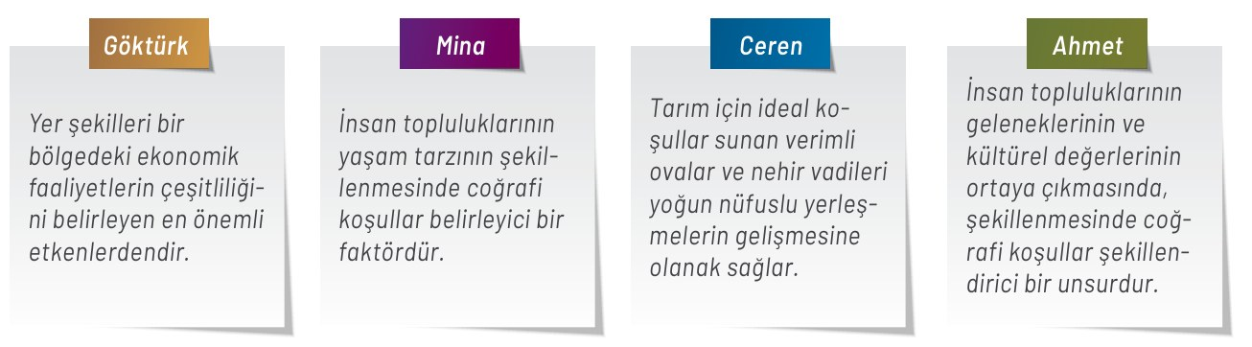
Ünite sonu — Soru 23
SORU 23
Öğrencilerin yeryüzü şekilleriyle beşerî faaliyetler arasındaki etkileşime yönelik ortaya koydukları önermeler sınıflandırılmak istenirse hangi öğrencinin yeryüzü şekillerinin ekonomiye, sosyal hayata, kültürel dokuya ve yerleşmeye olan etkilerine yönelik önermede bulunduğunu belirleyip oklar çizerek eşleştiriniz.
10. Sınıf Coğrafya · 3. Ünite: Doğal Sistemler ve Süreçler
Kitap s. 117
309 / 350
Notes:
AMAÇ: Ünite sonu 23. soruyu sınıfta çözmek (COĞ.10.3.5).
NASIL: Dört önermeyi sesli okutun; anahtar sözcükleri sorun: 'ekonomik faaliyet', 'yaşam tarzı', 'yoğun nüfuslu yerleşme', 'gelenek ve kültürel değer'.
KAYNAK: Kitap s. 117.

Slide 18
Ünite sonu — Soru 23 — Örnek cevap
CEVAP
Örnek cevap
• Göktürk → Ekonomi
• Mina → Sosyal hayat
• Ceren → Yerleşme
• Ahmet → Kültürel doku
10. Sınıf Coğrafya · 3. Ünite: Doğal Sistemler ve Süreçler
Kitap s. 117
310 / 350
Notes:
AMAÇ: Örnek cevap.
BEKLENEN CEVAP: Göktürk'ün önermesi kitabın s. 99 cümlesiyle aynıdır (ekonomi); Ceren'inki s. 99 yerleşme paragrafından; Mina (yaşam tarzı) ve Ahmet (gelenek, kültürel değer) s. 100'deki sosyal ve kültürel etkilerdendir. Kalan sorular ev çalışmasıdır; örnek cevaplar sunumun 'Ünite sonu' bölümündedir.
KAYNAK: Kitap s. 99-100, 117.

Slide 19
Çıkış Kartı
ÇIKIŞ KARTI
Çıkmadan önce kâğıdına yaz:
Modelinizde hangi levha hareketi ve hangi yeryüzü şekli vardı?
1
Başka bir grubun sunumundan öğrendiğin bir süreç yaz.
2
Modelini yeniden yapsaydın neye dikkat ederdin?
3
10. Sınıf Coğrafya · 3. Ünite: Doğal Sistemler ve Süreçler
Kitap s. 105-107
311 / 350
Notes:
AMAÇ: Haftanın öğrenmesi ve öz yansıtma.
SÜRE: 2 dk.
BEKLENEN CEVAP: 1) Ör. yaklaşma ve kıvrım dağı; ayrılma ve rift vadisi. 2) Ör. dalma-batma zonunda hendek ve volkanik ada yayı oluşur. 3) Öz değerlendirme formundaki cevabı.
KAYNAK: Kitap s. 105-107; program COĞ.10.3.5 d.

Slide 20
Bu hafta evde
BU HAFTA EVDE
• Kitap s. 108-117 ünite ölçme ve değerlendirme sorularını (4 ve 23 dışında) çöz.
• Çalışma kâğıdı 16. madde: öz değerlendirmeni yap.
• Modeliniz bitmediyse grubunla bir hafta içinde tamamlayıp teslim edin.
• 1. dönem 2. yazılı sınavları 4-15 Ocak: bu ünite kapsamdadır.
10. Sınıf Coğrafya · 3. Ünite: Doğal Sistemler ve Süreçler
Kitap s. 108-117
312 / 350
Notes:
AMAÇ: Ev çalışması; ünite kapanışı.
NASIL: Ünite sonu cevapları sunumun 'Ünite sonu' bölümündedir; dönüt 15. haftanın açılışında. e-Okul gelişim raporu ünite bitişini izleyen sürede doldurulur (Genelge bent 20); MEBİ ve EBA konu tekrarı (P2). Proje hatırlatması.
KAYNAK: Ders planı, 14. hafta.

Slide 21
Kaynaklar ve Haklar
KAYNAKÇA
Ders kitabı. Coğrafya 10. Sınıf Ders Kitabı (Ortaöğretim), 2026-2027 baskısı. Yazarlar: Alper Soyatlar, Bülent Akça, Mehmet Ekici, Yıldıray Türkmen. Millî Eğitim Bakanlığı Yayınları No 10141 · Ders Kitapları Dizisi No 2174 · ISBN 978-975-11-8921-9. Slaytlardaki “Kitap s. …” etiketleri bu baskının sayfalarıdır.
Öğretim programı ve etkinlikler. Coğrafya dersi öğretim programı (2026 nüshası): Talim ve Terbiye Kurulunun 23.05.2024 tarihli ve 20 sayılı kararıyla kabul edilen, 13.05.2026 tarihli ve 53 sayılı kararıyla güncellenen program.
Haklar ve lisans. Ders kitabından alınan metin, soru ve görsellerin hakları Millî Eğitim Bakanlığına aittir; eğitim ve öğretim amacıyla, kaynak gösterilerek alıntılanmıştır (5846 sayılı Fikir ve Sanat Eserleri Kanunu md. 34). Sunumun tasarımı, ders akışı, etkinlik kurgusu, örnek cevaplar ve öğretmen notları okulapp.org'un özgün katkısıdır; yalnız bu katkılar CC BY 4.0 lisansıyla paylaşılır. Resmî bir Bakanlık materyali değildir.
10. Sınıf Coğrafya · 3. Ünite: Doğal Sistemler ve Süreçler
okulapp.org/cografya · sürüm 2026.10
Notes:
AMAÇ: Kaynak gösterimi — 5846 sayılı Kanun md. 34 eğitim amaçlı seçme ve toplama eserlerde eserin ve eser sahibinin adının belirtilmesini ister. Derste gösterilmesi gerekmez; dosyayı paylaşırken bu slaytı silmeyin.

